Slide 1
Офисоориентированные инструментальные средства.
Табличный процессор Microsoft Excel
Основные понятия табличного процессора.
Табличный редактор Excel.
Основные приемы работы в Excel.
Форматирование ячеек.
Вычисления в таблицах Excel. Формулы и функции в Excel.
Построение и редактирование диаграмм в Excel.

Slide 2
1. Основные понятия табличного процессора.
Электронные таблицы (ЭТ)- двумерные массивы данных, представленные в электронном виде, предназначены для хранения и обработки данных, представленных в табличной форме.
2

Slide 3
Табличные процессоры - это программные средства для проектирования электронных таблиц
Функции табличных процессоров:
создание, редактирование, оформление и печать электронных таблиц;
создание многотабличных документов, объединенных формулами;
построение диаграмм и решение задач графическими методами;
сортировка, выборка данных, статистическая обработка
создание итоговых и сводных таблиц;
решение оптимизационных задач;
разработка макрокоманд.
3

Slide 4
Элементы ЭТ
Столбцы идентифицированы буквами латинского алфавита (A, B, C, ..., AA, AB, …), расположенными в заголовочной части таблицы.
Строки идентифицированы цифрами (1, 2, 3...), расположенными в первой колонке. Количество строк и столбцов в разных электронных таблицах различно, например, в табличном процессоре Excel используется 256 столбцов и более 16 тысяч строк.
Место пересечения столбца и строки называется ячейкой. Каждая ячейка имеет свой уникальный адрес, состоящий из имени столбца и номера строки, например D8.
Электронные таблицы могут содержать несколько рабочих листов, которые объединяются в один файл и носят название рабочей книги.
4

Slide 5
Элементы ЭТ
  В электронных таблицах можно работать как с отдельными ячейками, так и с группами ячеек, которые образуют блок. Имена ячеек в блоках разделяются двоеточием, например блок A1:B4 включает в себя ячейки: А1, А2, A3, А4, В1, В2, В3 и В4. С блоками ячеек в основном выполняются операции копирования, удаления, перемещения, вставки.
5

Slide 6
Типы данных ЭТ
В ЭТ обычно используются следующие типы данных: текст, числа, формулы, функции, дата.
Текст — это любая последовательность символов.
Число — это числовая константа.
Формула — это выражение, состоящее из числовых величин и арифметических операций. Кроме числовых величин, в формулу могут входить в качестве аргументов адреса ячеек, функции и другие формулы. Пример: =А5/Н8х12.
Функции — это запрограммированные формулы, позволяющие проводить часто встречающиеся последовательности вычислений. Например, функция автосуммирования может быть представлена следующим образом: =СУММ (A1:A4).
Дата — может быть представлена в различных форматах; с ней можно выполнять арифметические и логические операции.
6

Slide 7
Основные типы объектов
Рабочий лист служит для организации и анализа данных. Одновременно на нескольких листах данные можно вводить, править, производить с ними вычисления.
Рабочая книга состоит из листов, имена которых выводятся на ярлычках в нижней части экрана. По умолчанию книга открывается с 3 рабочими листами Лист1, Лист2, Лист3, однако их число можно увеличить или уменьшить. В книгу можно поместить несколько различных типов документов, например рабочий лист с электронной таблицей, лист диаграмм, лист макросов и т. п.
7

Slide 8
Основные типы объектов
Диаграмма представляет собой графическое изображение связей между числами ЭТ. Она позволяет показать количественное соотношение между сопоставляемыми величинами.
Макротаблица (макрос) — это зафиксированная и автоматически воспроизводящаяся последовательность команд, которую приходится постоянно выполнять пользователю в повседневной работе. Макросы позволяют автоматизировать часто встречающиеся операции.
8

Slide 9
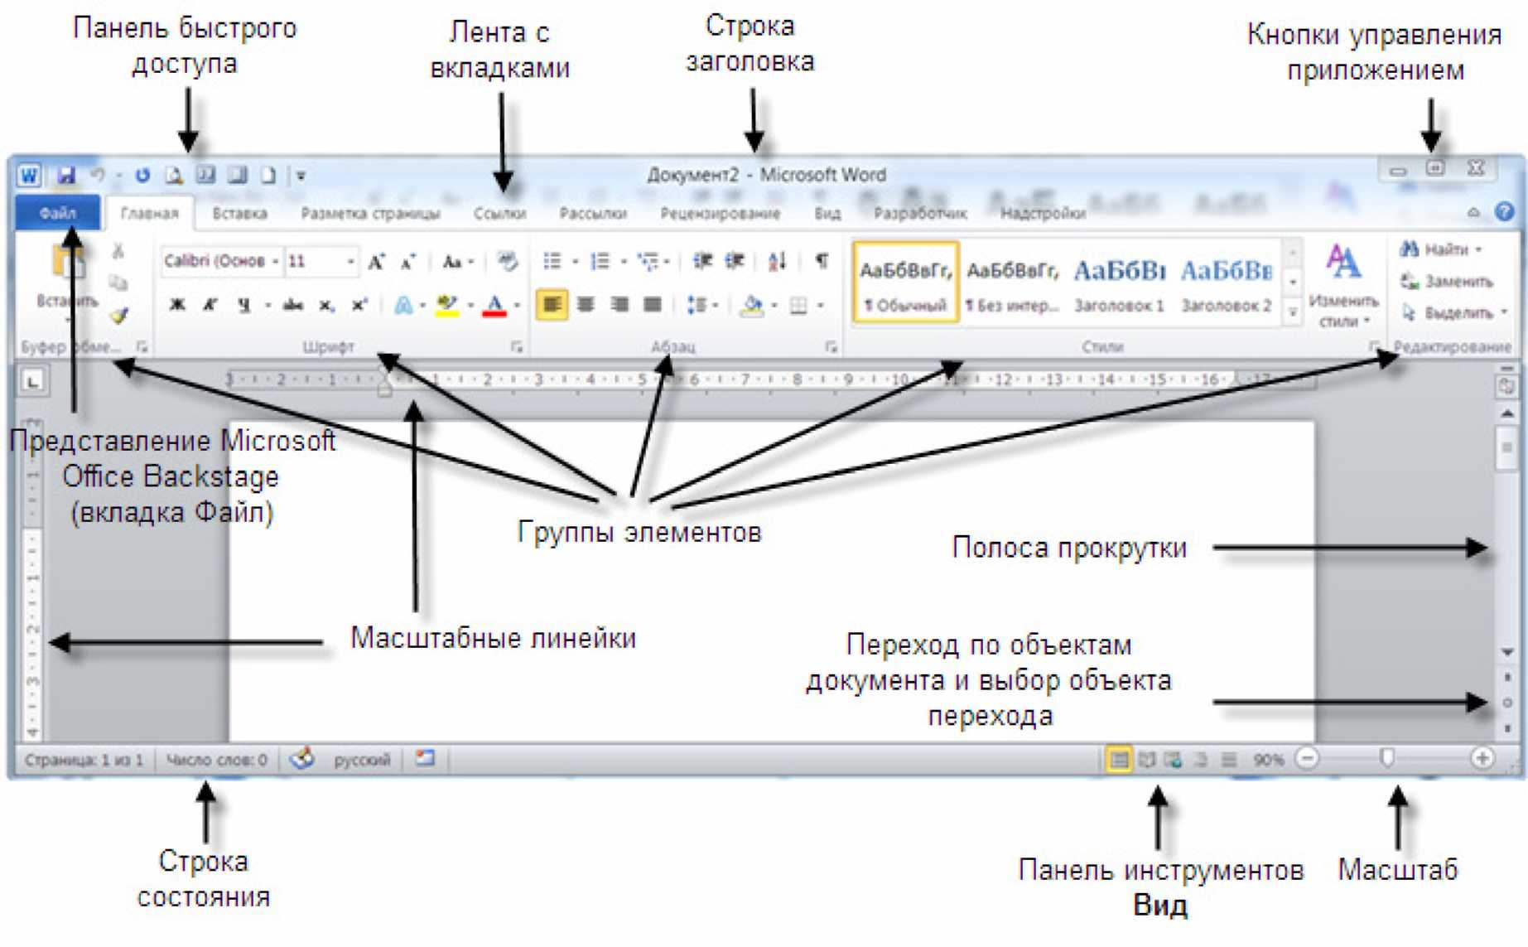
2. ТАБЛИЧНЫЙ РЕДАКТОР MS EXCEL
9

Slide 10
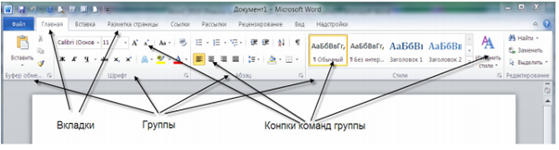
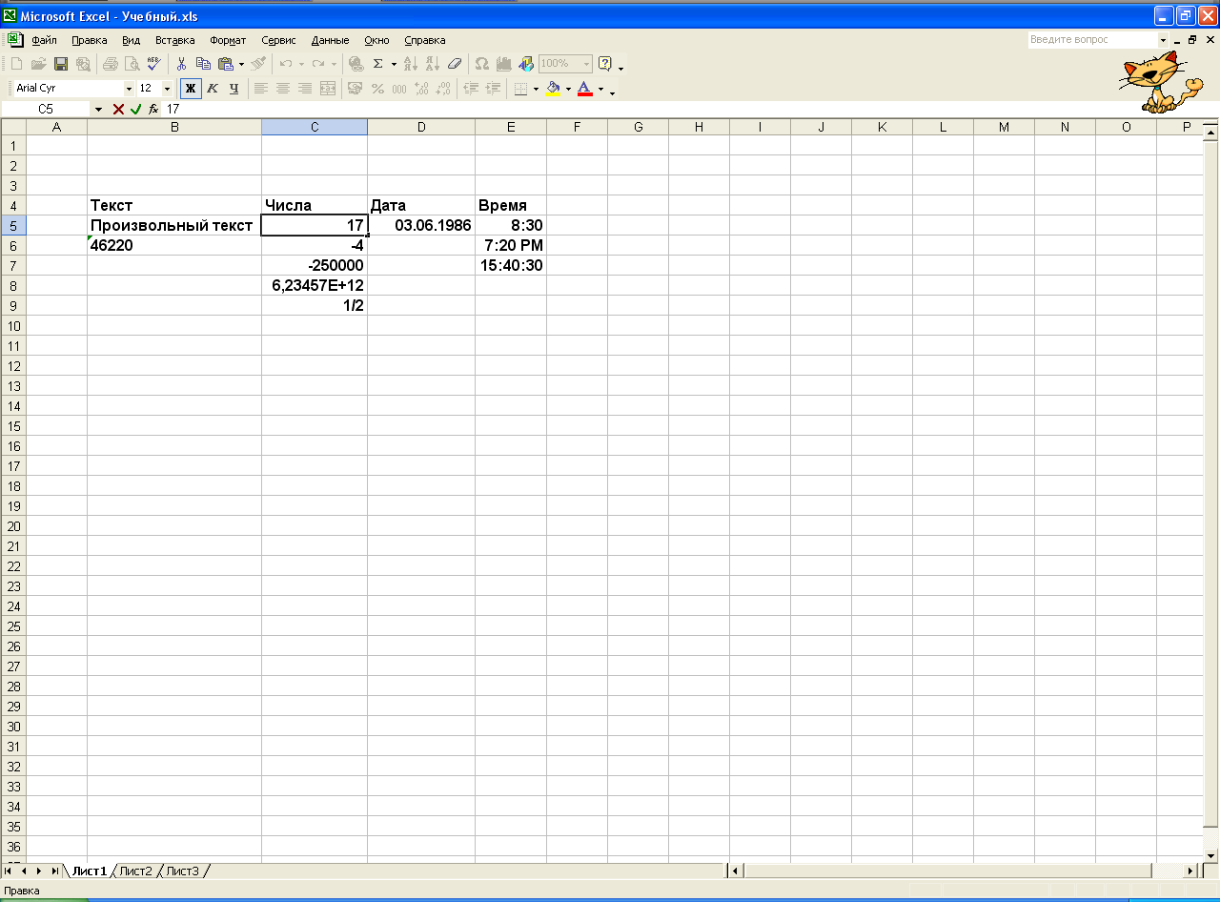
Элементы строки формул
Отмена
Ввод
Вставка функции
10

Slide 11
Адреса ячеек:
Адрес ячейки (ссылка) - это ее координаты в таблице, образуется из заголовка столбца и заголовка строки. Различают:
Абсолютный адрес ячейки — это адрес ячейки, который определяется по отношению к ячейке А1 и не изменяется при копировании или репликации. В Ехсеl абсолютные адреса помечаются символом $, который ставится впереди номера столбца и/или строки. Например: $С$6, $А$8.
Относительный адрес ячейки - это адрес некоторой ячейки, который в расчетах определяется по отношению к данной ячейке и который изменяется при копировании или репликации.
Смешанный адрес ячейки: одна из частей адреса является абсолютной (помечается символом $), а другая – относительной. Например: $С6, А$23.
11

Slide 12
Типы форматов данных в Ехсеl:
общий (используется для отображения как числовых, так и текстовых значений произвольного типа);
числовой (числа отображаются с фиксированным количеством цифр в дробной части);
денежный (используется для отображения денежных величин);
финансовый (используется для выравнивания денежных величин по разделителю целой и дробной части);
дата;
время;
12

Slide 13
Типы форматов данных в Ехсеl:
процентный (в этом формате значение ячейки умножается на 100 и выводится на экран с символом процента);
дробный (числа отображаются в виде простых дробей - через наклонную черту);
экспоненциальный (числа отображаются в экспоненциальной форме с фиксированным количеством цифр после запятой);
текстовый;
дополнительный (используется для записи почтовых индексов, номеров телефонов и т.д.).
13

Slide 14
При создании нового рабочего листа в Ехсеl все ячейки имеют общий формат. В этом формате числа записываются в обычной или экспоненциальной форме и выравниваются по правому краю ячейки, текст выравнивается по левому краю, а логические значения и значения ошибок выравниваются по центру ячеек.
Быстрый выбор некоторых форматов - с помощью кнопок группы Форматирование
14

Slide 15
3. Основные приемы работы в Excel
Любая электронная таблица состоит из следующих элементов:
заголовка таблицы (название);
заголовков столбцов («шапки» таблицы);
информационной части (данных), расположенных в соответствующих ячейках.
15

Slide 16
В общем виде процесс создания ЭТ включает следующие шаги:
ввод данных в ячейки;
редактирование содержимого ячеек;
построение формул;
ввод функций;
форматирование данных;
печать.
16

Slide 17
Приемы выделения областей таблицы:
Область выделения | Операции
Ячейка | Щелкнуть на ячейке левой клавишей мыши (ЩЛ)
Интервал ячеек (несколько смежных ячеек) | Навести курсор мыши на первую ячейку интервала, нажать на левую клавишу мыши и, не отпуская ее, протянуть до последней выделяемой ячейки
Несмежные ячейки | Нажать клавишу Сtгl и щелкать мышью (ЩЛ) на выделяемых ячейках
Строка (или столбец) | Выполнить ЩЛ на заголовке строки (или столбца)
Интервал (несколько смежных столбцов или строк) | Навести курсор мыши на заголовок первого столбца (или строки), нажать на левую клавишу мыши и, не отпуская ее, протянуть до последнего столбца (строки)
Несмежные интервалы | Нажать клавишу Сtгl и, не отпуская ее, щелкать мышью на заголовках выделяемых строк и столбцов
Все ячейки рабочего листа | Выполнить ЩЛ на пересечении полос заголовков строк и столбцов
Все рабочие листы | Выполнить ЩП по ярлыку рабочего листа и выбрать команду Выделить все листы
17

Slide 18
Редактирование данных
Редактирование содержимого ячейки возможно после ее активизации в строке ввода либо в самой ячейке.
Перемещение и копирование ячеек, столбцов и строк основаны на методах «вырезать и вставить» известных по Windows.
Команда Правка - Копировать (или Ctrl+C) активизирует «муравьиную дорожку» вокруг копируемой ячейки. Это означает, что в буфере обмена находится ее содержимое. Если после этого вставка выполняется через команды Правка – Вставить (или Ctrl+V). То муравьиная дорожка остается (т.е. буфер сохраняет содержимое). Убрать ее можно, нажав Enter или Esc, либо двойным щелчком вне вводимой ячейки.
18

Slide 19
Перемещение данных
выделить ячейку или область и поставить курсор на ее границу так, чтобы курсор приобрел вид стрелки;
нажать левую кнопку мыши и, удерживая ее, переместить ячейки в нужное место.
Тиражирование данных
выделить ячейку или область;
установить указатель мыши на маркер заполнения в нижнем правом углу ячейки, при этом указатель мыши примет форму (+);
нажать на левую клавишу мыши и перетащить маркер до последней заполняемой ячейки
19

Slide 20
Автозаполнение
Автозаполнение ячеек последовательностью чисел (обычно применяется для нумерации строк, столбцов и т.п.), дней недели или текстом:
ввести в несколько ячеек первые числа (дни или текст) нужной последовательности или профессии;
выделить две соседние заполненные ячейки;
установить указатель мыши на маркер заполнения в нижней правом углу ячейки, при этом указатель мыши примет форму крестика (+);
нажать на левую клавишу мыши, перетащить маркер заполнения до последней заполняемой ячейки и отпустить клавишу.
20

Slide 21
Копирование данных:
выделить ячейку или область и поставить курсор на ее границу так, чтобы курсор приобрел вид стрелки;
нажать клавишу Ctrl и левую кнопку мыши и, удерживая их, переместить ячейки в нужное место.
При копировании формулы, содержащей относительные адреса, в другую ячейку эти адреса изменяются в соответствии с новым положением формулы. При копировании формулы, содержащей абсолютные адреса, в другую ячейку аргументы этой формулы будут браться из одних и тех же ячеек независимо от того, где находится данная формула.
21

Slide 22
Удаление данных:
выделить ячейку или область и нажать клавишу Delete, или
выделить ячейку или область, выполнить мышью щелчок ЩП и из контекстного меню выбрать команду Очистить содержимое
22

Slide 23
Вставка и удаление строк, столбцов (ячеек):
выделить строку или столбец (ячейку) щелчком мыши ЩП по ее (его) заголовку (по ячейке);
в появившемся контекстном меню выбрать пункт Добавить ячейки или Удалить
23

Slide 24
Изменение размеров строк и столбцов
выделить столбец,
установить курсор мыши на правой границе в заголовке выделенного столбца так, чтобы стрелка курсора превратилась в двунаправленную перечеркнутую горизонтальную стрелку,
нажать левую клавишу мыши и, не отпуская ее, протащить границу столбца до тех пор, пока ширина столбца не примет нужного значения .
Аналогично меняется высота строки.
24

Slide 25
Установление ширины столбца по максимальному значению ячейки
установить курсор мыши на правой границе столбца в его заголовке так, чтобы стрелка курсора превратилась в двунаправленную перечеркнутую горизонтальную стрелку;
выполнить двойной щелчок (ДЩ) левой клавишей мыши.
Аналогично устанавливается оптимальная высота строк.
25

Slide 26
Форматирование таблиц
Объединение ячеек:
выделить объединяемые ячейки;
щелкнуть на кнопке Объединить на панели инструментов Форматирование, или
выбрать команды меню Формат - Ячейки;
в открывшемся диалоговом окне Формат ячеек на вкладке Выравнивание в группе Отображение установить флажок у пункта Объединение ячеек и щелкнуть на кнопке ОК.
Аналогично снимается объединения ячеек
26

Slide 27
Форматирование ячеек
Форматирование в Excel включает:
выбор гарнитуры, начертания, размеров и цвета шрифта,
выравнивание содержимого ячейки по горизонтали и вертикали,
размещение длинного текста, поворот текста,
выбор типа и цвета границ
заливки ячеек, столбцов и строк таблицы.
27

Slide 28
5. Вычисления в Excel Формулы и функции
Формула - это математическое выражение, согласно которому производятся вычисления над данными, записанными в ячейках рабочего листа.
Формулы записываются в одну строку с использованием только круглых скобок и знаков арифметических операций сложения (+), вычитания (-), умножения (*), деления (/) и возведения в степень (^), операций сравнения: равно (=), меньше (<), меньше или равно (<=),больше (>), больше или равно (>=), не равно (<>), а также операций: диапазон (:), объединение (;) и соединение текстов (&).
Вместо имен величин в формулах используются адреса ячеек (ссылки)
28

Slide 29
Правила составления формул в Excel:
любая формула должна начинаться со знака равенства;
в формуле не должно быть пробелов;
в качестве элемента формулы может выступать адрес ячейки; в этом случае в вычислениях используется содержимое адресуемой ячейки;
формула может включать обращение к одной или нескольким функциям;
обращение к функции записывается по правилам записи функций.
29

Slide 30
Функции
Excel имеет сотни разделенных на категории встроенных функций.
- математическая;
- финансовая;
- статистическая;
- текстовая;
- логическая;
- дата и время;
- ссылки и массивы.

Slide 31
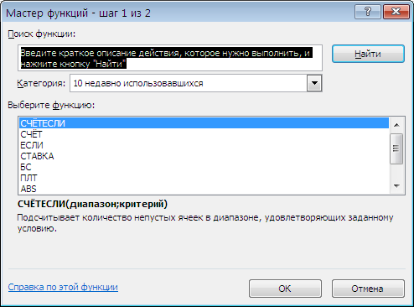
Вставка функции с помощью Мастера функций:

Slide 32
6. Диаграммы в Excel:
Диаграмма - это графическое представление данных рабочего листа. Существуют различные виды диаграмм: плоские (графики, гистограммы, линейчатые, круговые, точечные, кольцевые, биржевые диаграммы и др.) и объемные (объемные графики и гистограммы, объемные линейчатые, круговые, цилиндрические, конические и др.).
Диаграммы можно создавать:
- на имеющемся рабочем листе (внедренные диаграммы),
- на отдельном листе для диаграмм.
32

Slide 33
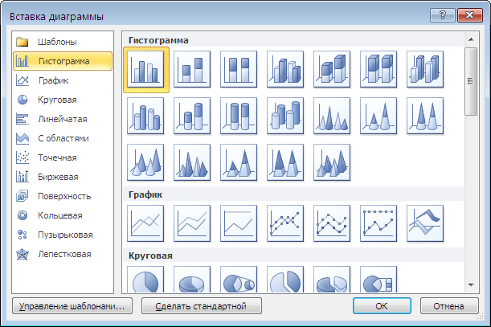
Построение диаграммы.
Для построения диаграмм используется вкладка Вставка группа Диаграммы
33

Slide 34
Редактирование диаграммы и ее элементов:
Для редактирования диаграмм и ее элементов можно использовать контекстные меню, вызываемые щелчком правой кнопки мыши (ЩП) в области диаграммы.
Или использовать вкладку Работа с диаграммой
34

Slide 35
Построение графиков:
График отличается от диаграммы наличием взаимосвязанных значений X и Y. Для его построения следует использовать тип диаграмм График или Точечная
35

Slide 36
7. Скрытие и защита данных:
Скрытие данных - это подавление отображения содержимого ячейки, столбца или строки. Скрытые данные не выводятся на экран монитора и на печать.
Скрытие содержимого ячейки:
выделить нужные ячейки, выбрать команды меню Формат – Ячейки, или щелкнуть на кнопке Формат ячеек на панели инструментов Форматирование, или выполнить мышью щелчок ЩП;
в открывшемся диалоговом окне Формат ячеек на вкладке Число из списка в поле Числовые форматы выбрать пункт Все форматы и в открывшемся поле Тип ввести формат ;;; ;
щелкнуть на кнопке ОК.
36

Slide 37
Скрытие столбцов, или строк:
выделить нужные столбцы, строки или их интервалы,
Открыть контексное меню (правая кнопка мыши)
в открывшемся подменю выбрать пункт Скрыть,
или:
выделить нужные столбцы, строки или их интервалы, нажать комбинацию клавиш Ctrl + 0 (для скрытия столбцов) или Ctrl + 9 (для скрытия строк).
Скрытые столбцы (строки) таблицы на экране помечаются жирной линией, появляющейся на месте этих столбцов (строк).
37

Slide 38
Установка защиты листа:
выбрать команды меню Сервис - Защита - Защитить лист;
в открывшемся диалоговом окне Защита листа установить флажок у поля Защитить лист и содержимое защищаемых ячеек;
в поле Пароль для отключения защиты листа ввести пароль;
из списка Разрешить всем пользователям этого листа... обозначить флажками все операции редактирования и форматирования данных, которые могут быть разрешены всем пользователям;
щелкнуть на кнопке ОК.
38

Slide 39
8. Печать рабочих листов:
Рекомендуемый порядок подготовки таблицы к печати:
выделить область таблицы, выводимую на печать;
выбрать команды меню Файл - Область печати - Задать;
выбрать команды меню Файл - Параметры страницы; в результате откроется диалоговое окно Параметры страницы; на вкладках этого окна уточнить диапазон ячеек таблицы, выводимых на печать; задать размер бумаги, ориентацию страницы, количество страниц, размещаемых на одном листе бумаги, и их нумерацию; предварительно установить Масштаб 100% от натуральной величины; задать (если нужно) положение и текст колонтитулов, а на вкладке Поля задать размеры полей;
39

Slide 40
выбрать команды меню Вид - Разметка страницы (в этом режиме разбиение таблицы на страницы отмечается голубыми штриховыми линиями) и выяснить, вся таблица или лишь какая-то ее часть помещается на странице; при необходимости (например, если на страницу не помещается лишь относительно небольшая часть таблицы) изменить разбиение таблицы на страницы, уменьшив ее масштаб. Для этого подвести курсор мыши к штриховой линии (он превратится в двунаправленную стрелку) и перетащить эту линию к границе таблицы;
выбрать команды меню Файл - Предварительный просмотр; при необходимости произвести корректировку; если размещение таблицы на странице приемлемо, щелкнуть на кнопке Печать или щелчком на кнопке Обычный режим перейти в основное окно Ехсеl и выбрать команды Файл - Печать - ОК.
40

Slide 41
Примечание:
Сведения об ошибках:
Сообщение об ошибке | Смысл ошибки
#ДЕЛ/0! | Деление, на нуль
####### | Ширина столбца не позволяет представить вычисленное значение
#ЧИСЛО! | Проблемы с числом
#Н/Д! | Неопределенные данные
#ЗНАЧ! | Аргумент имеет недопустимый тип
#ССЫЛКА! | Неправильная ссылка на ячейку (например ссылка на удаленную ячейку)
#ПУСТО | Задано пересечение областей, в действительности не имеющих общих точек
#ИМЯ | Неизвестное имя в формуле
41

